Slide 1
Django - parte 2
Programación Web 2

Slide 2
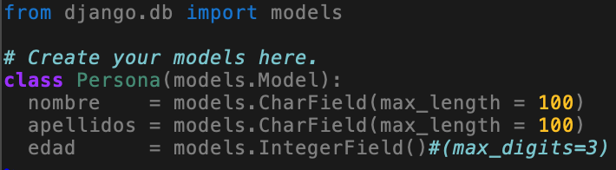
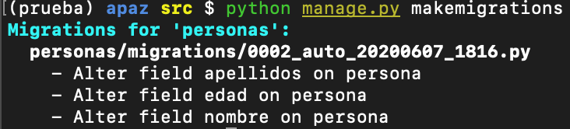
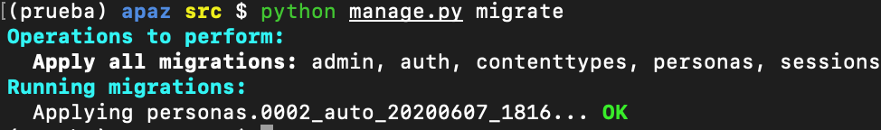
Cambiando los tipo de campos
Si se desea reiniciar o empezar desde cero con un modelo:
Borrar los archivos dentro de “migrations: 00...”, la carpeta “_pycache_” y “db.sqlite3”
Con estos pasos se borrarán incluso todos los datos o usuarios que hayamos creado antes.
Aunque en esta nueva versión es preferible modificar a empezar de nuevo
El modelo Persona, con tipos de datos más apropiados para sus campos.

Slide 3
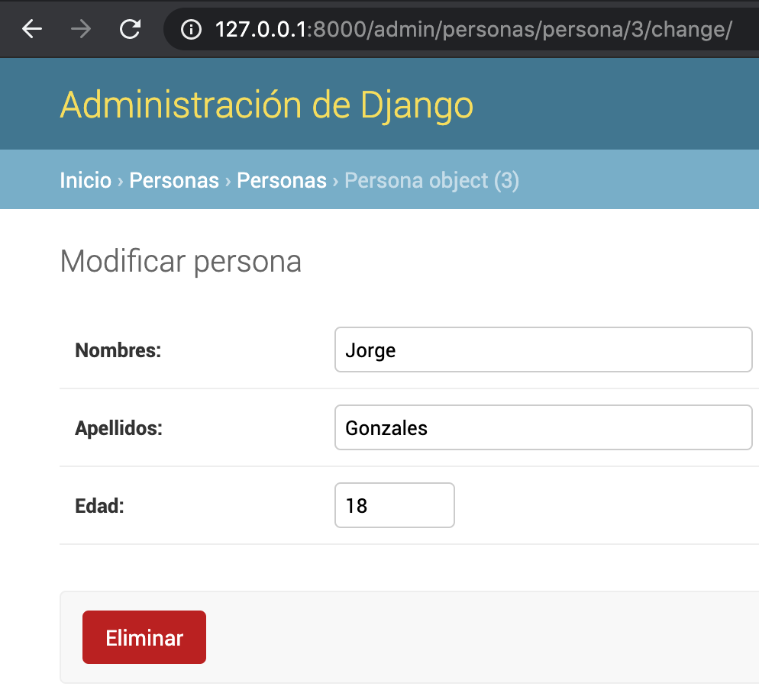
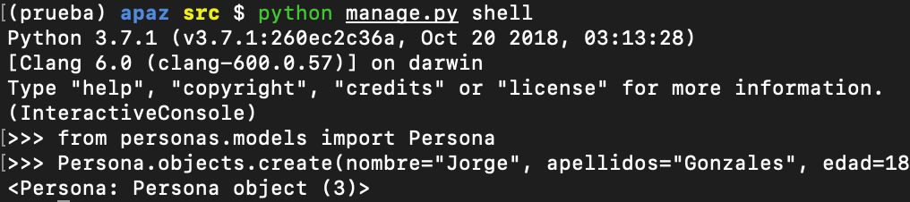
Viendo los cambios hechos de manera automática
¿Qué pasa si añadimos un nuevo campo? los anteriores registros no lo tendrían, entonces ¿Con qué valor se actualizarán?

Slide 4
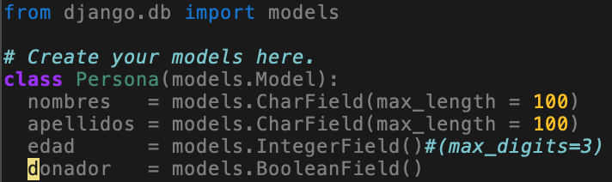
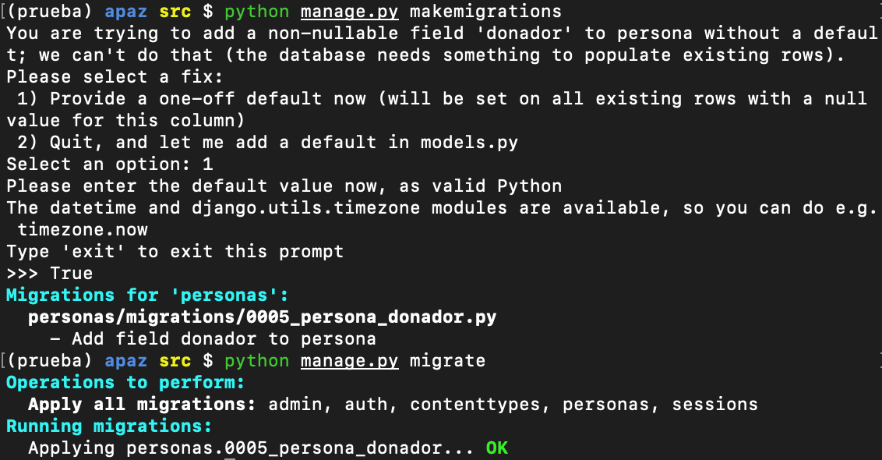
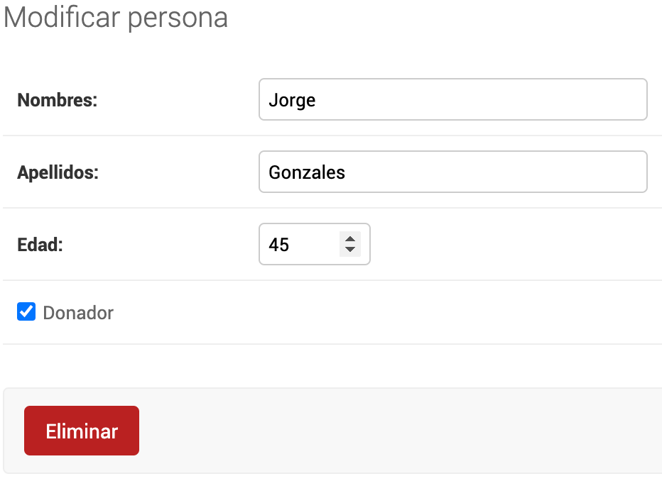
Cambiando el modelo

Slide 5
Actualizando los campos antiguos
Dejar a todos los campos antiguos con el mismo valor, es peligroso!
null = True, es legal que el campo se quede sin valor
default=True, el valor por defecto será True
blank=True significa que se puede dejar en blanco (no es requerido)
¿Cómo crearía un campo que sea obligatorio?
En el formulario los campos obligatorios aparecen en negrita (blank = False)
¿Cuáles de estos elementos afectarían a la base de datos?¿Cuáles no?
https://docs.djangoproject.com/en/3.2/ref/models/fields/

Slide 6
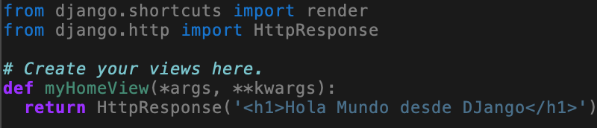
Personalizar la página de inicio
Esto requiere trabajar con la VISTA (¿Recuerda el patrón MVC?)
Se requiere crear una clase o función en la vista de una app
Para practicar crearemos una nueva app llamada inicio
python manage.py startapp inicio
vim listaContacto/settings.py
INSTALLED_APPS = [... ‘inicio’, ]
vim inicio/views.py

Slide 7
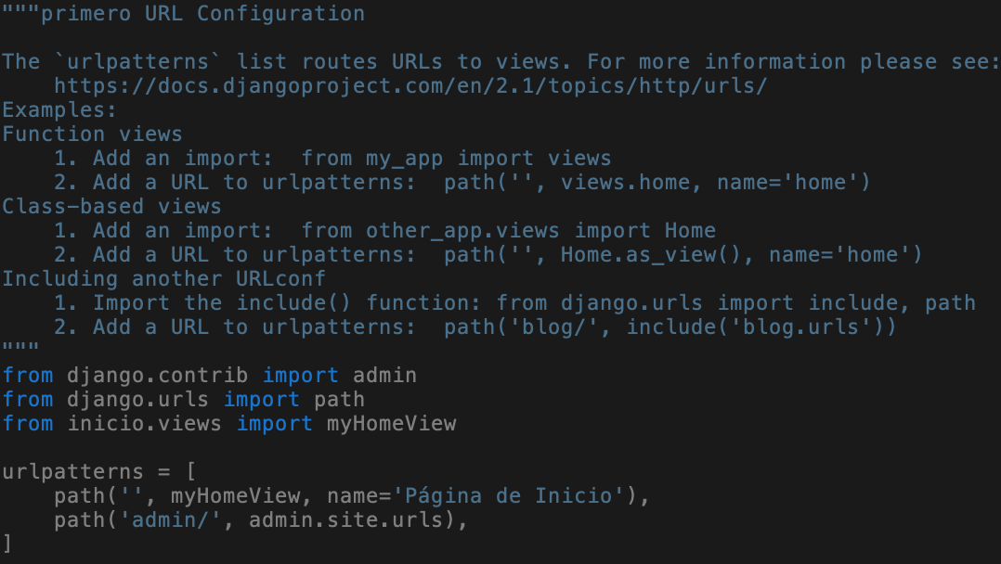
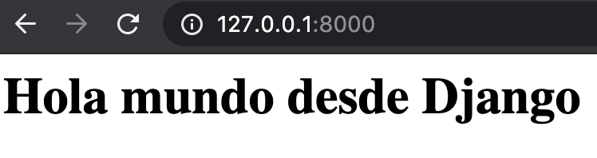
Registrando el URL de la nueva página de inicio
vim listaContactos/urls.py

Slide 8
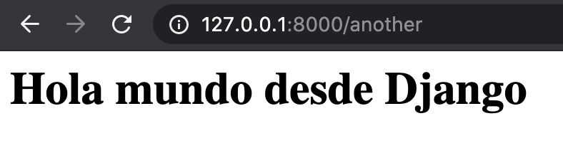
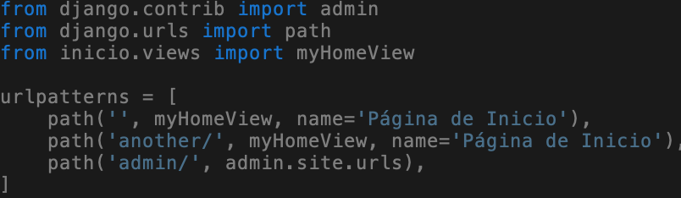
Peticiones y ruteos de URL
Analizaremos la relación entre patrones de URL y Vistas
View determina la lógica, osea qué contenido
URLConfs determina dónde estará el view
URLConfs usar una expresiones regulares para mapear una petición a una vista
vim listaContactos/urls.py

Slide 9
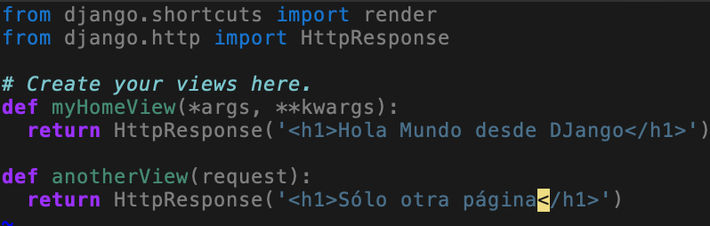
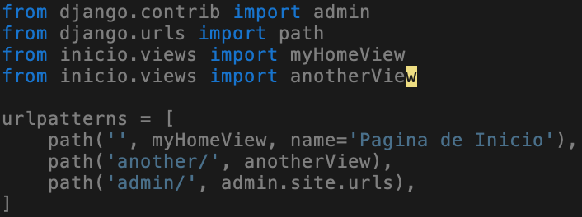
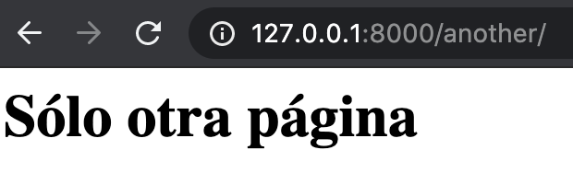
Nuevas vistas: ¡Cree más vistas!
Agreguemos una nueva vista para la URL another
vim inicio/views.py
vim listaContactos/urls.py

Slide 10
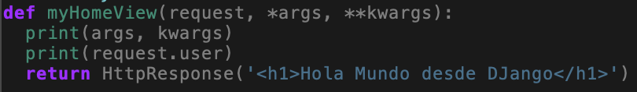
El argumento de la funciones de las vistas
Las funciones de las vistas reciben un argumento, examinemos su contenido
https://docs.djangoproject.com/en/3.2/ref/request-response/
vim inicio/views.py
En la consola del servidor
() {}
carlocorrales
[29/May/2021 17:01:39] "GET /another/ HTTP/1.1" 200 24
() {}
AnonymousUser
[29/May/2021 17:02:27] "GET /another/ HTTP/1.1" 200 24

Slide 11
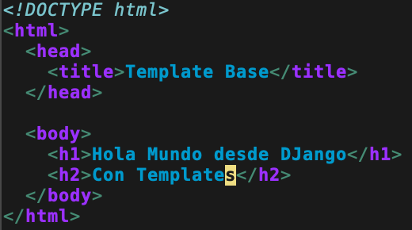
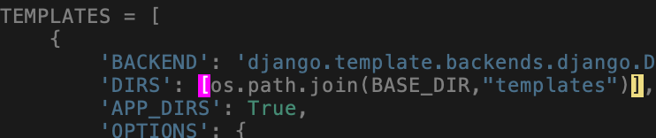
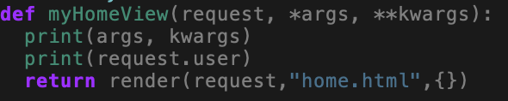
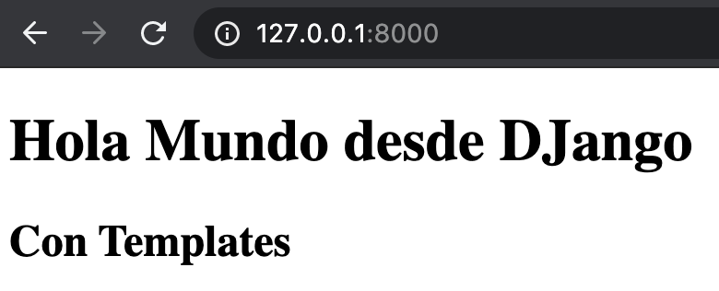
Plantillas (Templates) de Django
Los templates son la forma que tiene Django para generar código HTML
URL es la ruta
Views es la lógica
Template es el HTML
mkdir templates
vim templates/home.html
vim listaContactos/settings.py import os
vim inicio/views.py
¡CREE SUS PROPIAS PLANTILLAS!

Slide 12
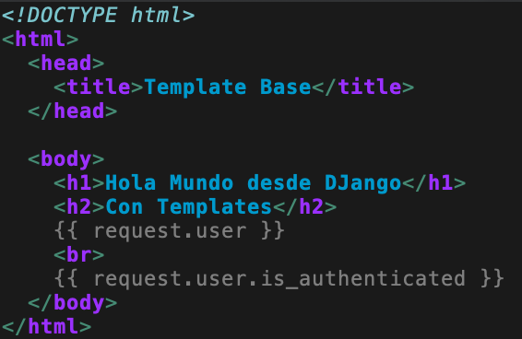
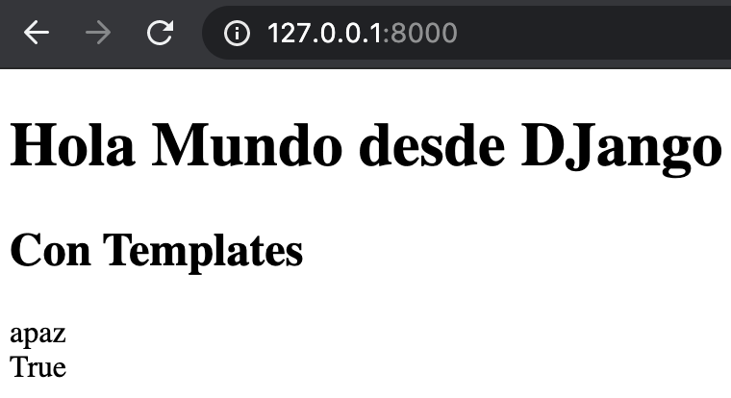
Django template language (DTL): Variables
Una variable muestra un valor según el contexto. Las variables se encuentran encerradas entre llaves dobles {{variable}}
En el contexto de nuestro ejemplo podemos usar al objeto “request” como variable:
{{ request.user }} muestra el usuario en una pag web Django.
{{ request.user.is_authenticated }} nos indica si está logeado.
vim templates/home.html
Revise la documentación sobre el objeto request y pruebe otras de sus propiedades (atributos o métodos)

Slide 13
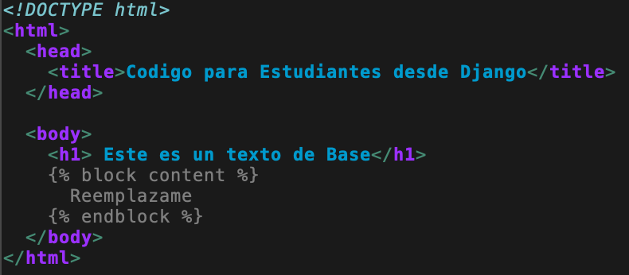
Django template language (DTL): Tags
Para DTL, un tag :
Puede servir como una estructura de control ("if" o un ciclo "for")
Puede servir como estructura de bloque (las llaves en lenguajes como java)
Puede servir para sacar contenido de una base de datos o incluso dar acceso a otros tags.
Los tags están encerrados entre llaves con signos de porcentaje {% tag %}
Usando el tag block
Editar una plantilla base
vim templates/base.html
https://docs.djangoproject.com/en/3.2/ref/templates/language/#template-inheritance

Slide 14
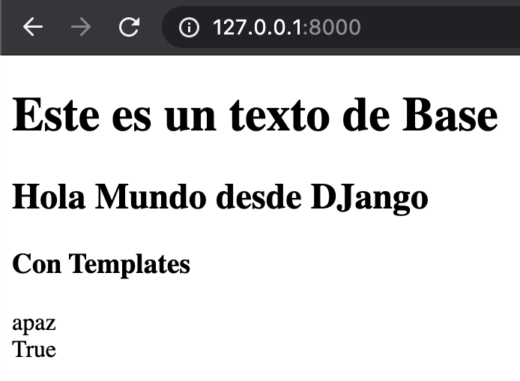
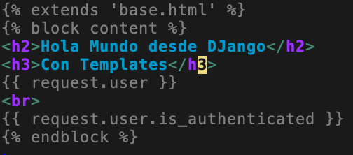
El tag extends
Contando con la plantilla base, se pueden definir nuevos y antiguos templates reusando algo de código, en home.html:
Realice sus propias plantillas usando la Base
Cree más bloques
https://docs.djangoproject.com/en/3.2/ref/templates/builtins/#extends

Slide 15
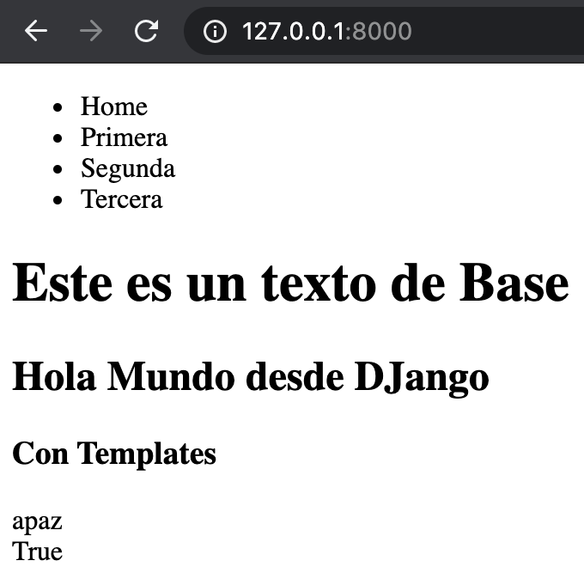
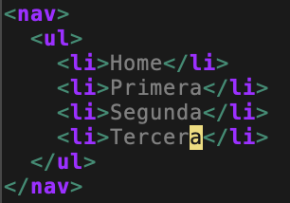
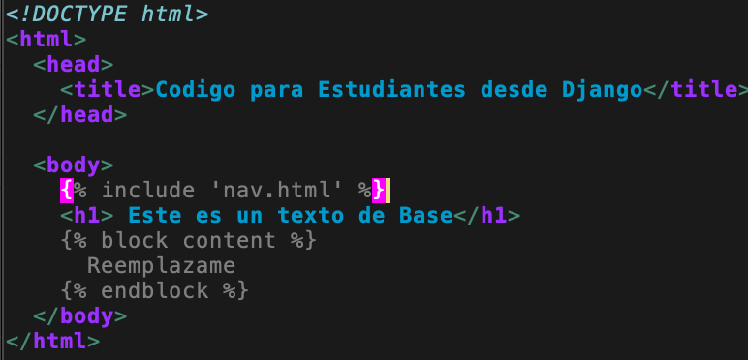
El tag include
Es la manera de incrustar código de otros templates
vim templates/nav.html
vim templates/base.html
Verifique las opciones de navegación que aparecen en el resto de sus vistas
https://docs.djangoproject.com/en/3.2/ref/templates/builtins/#include

